Slide 1
আজকের পাঠে
সবাইকে শুভেচ্ছা

Slide 2
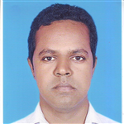
শিক্ষক পরিচিতি
তারক নাথ কংসবণিক
সহকারী শিক্ষক
আংগারিয়া সরঃ প্রাঃ বিদ্যালয়
সদর, শরীয়তপুর।

Slide 3
পাঠ পরিচিতি
শ্রেণিঃ দ্বিতীয়
বিষয়ঃ বাংলা

Slide 4
শিখনফল
২.১.২ কবিতা শুনে বুঝতে পারবে।
২.১.১ পাঠ্যবইয়ের কবিতা শ্রবণযোগ্য স্বরে আবৃত্তি করতে পারবে।
১.৪.২ পাঠে ব্যবহৃত বাক্য শ্রবণযোগ্য স্বরে ও প্রমিত উচ্চারনে পড়তে পারবে।
২.৩.২ কবিতা-সংশ্লিষ্ট প্রশ্নের উত্তর লিখতে পারবে।

Slide 5
এসো আমরা কিছু ছবি দেখি
১। তোমরা কি কখনো ঘুড়ি দেখেছো?
২।এটা কিসের ছবি বলোতো তোমরা?
৩। আজ পাঠের বিষয় কি হতে পারে?

Slide 6
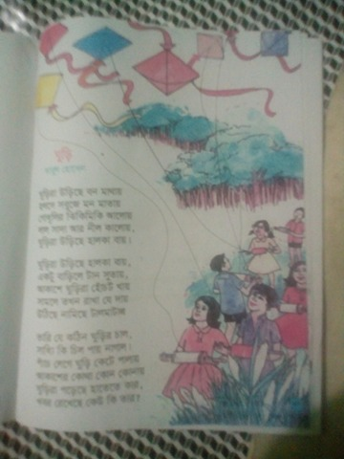
আজ আমরা পড়ব
পাঠশিরোনামঃ ঘুড়ি
কবিঃআবুল হোসেন
পাঠ্যাংশঃঘুড়িরা উড়িছে.........টালমাটাল।

Slide 7
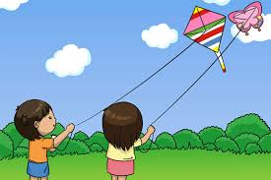
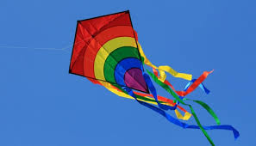
ঘুড়িরা উড়িছে বন মাথায়।

Slide 8
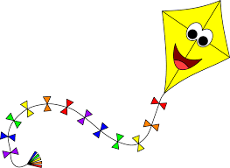
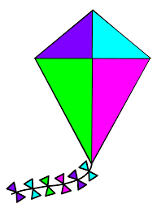
হলদে সবুজে মন মাতায়।

Slide 9
গোধূলির ঝিকিমিকি আলোয়
লাল সাদা আর নীল কালোয়

Slide 10
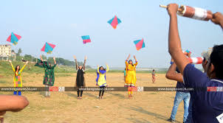
ঘুড়িরা উড়িছে হালকা বায়।

Slide 11
ঘুড়িরা উড়িছে হালকা বায়,

Slide 12
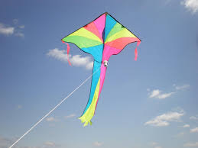
একটু বাড়িলে টান সুতায়,

Slide 13
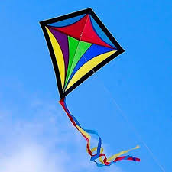
আকাশে ঘুড়িরা হোঁচট খায়

Slide 14
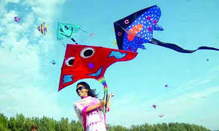
সামলে তখন রাখা যে দায়

Slide 15
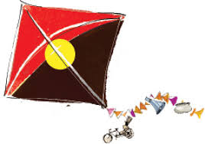
উঠিছে নামিছে টালমাটাল

Slide 16
পাঠ্যবই সংযোগ
তোমরা পাঠ্য বইয়ের ৭৭ পৃষ্ঠা খোলো

Slide 17
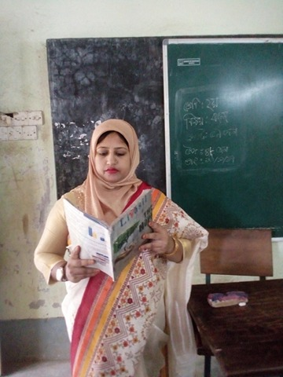
শিক্ষকের পাঠ

Slide 18
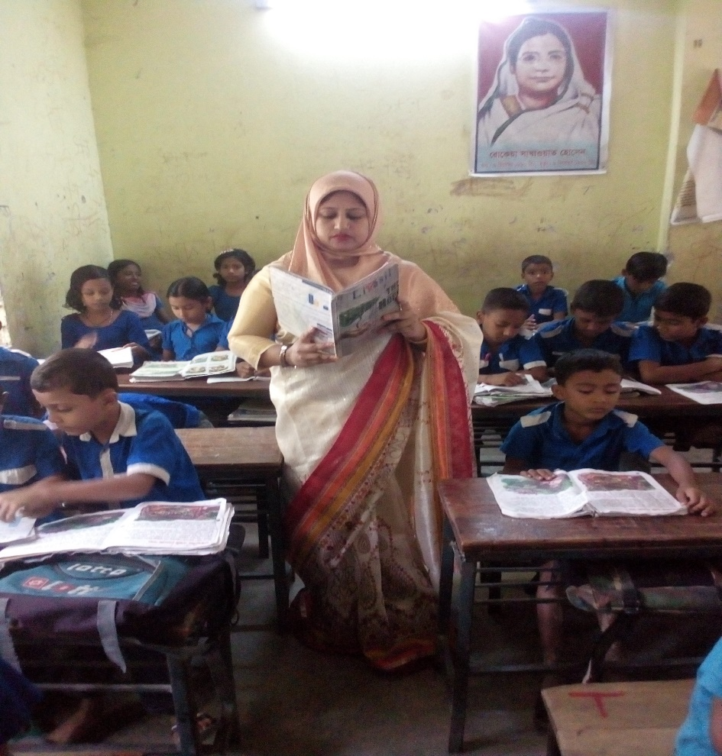
শিক্ষক শিক্ষার্থীর মিলিত পাঠ

Slide 19
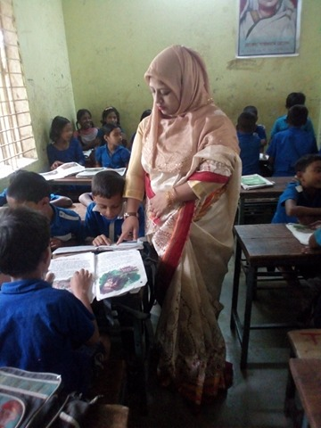
দলীয় কাজ
তোমরা পাঁচটি দলে ভাগ হয়ে কবিতাংশটুকু দলে আবৃত্তি করো।

Slide 20
পাঠ থেকে নতুন শব্দ খুজে বের করো ও অর্থ বলো
গোধূলি
সূর্য ডোবার সময়
হোঁচট
চলার সময় পা আটকে যাওয়া।

Slide 21
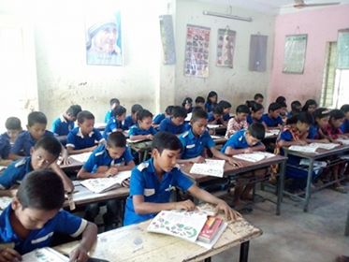
শিক্ষার্থীর পাঠ

Slide 22
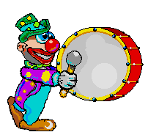
কথাগুলো বুঝে নাও
বন মাথায়
বনের মাথায়।
মন মাতায়
মনকে মাতায়।
হালকা বায়
হালকা বাতাসে।
টালমাটাল
টলমল অবস্থা।

Slide 23
একক কাজ
ঠিক উত্তরটি বাছাই করে লেখো
১। আকাশে ঘুড়িরা কী করে?
২। কখন ঘুড়ির অবস্থা টালমাটাল হয়?
ক।ঘুরে বেড়ায়
খ।প্যাঁচ লাগায়
ক। সন্ধ্যার অল্প আলোয়
গ।হোঁচট খায়
খ।সুতার টান বাড়লে
ঘ।ছুটে পালায়
গ।বাতাসের বেগ বাড়লে
ঘ। প্যাঁচ লেগে কেটে গেলে

Slide 24
জোড়ায় কাজ
ডান দিক থেকে ঠিক শব্দটি বেছে নিয়ে খালি জায়গায় বসাও
মন মাতায়
ক। হলদে সবুজে
নীল কালোয় মন মাতায়
টান সুতায়
খ। একটু বাড়িলে
টান সুতায় হোঁচট খায়
টালমাটাল
গ। উঠিছে নামিছে
ঘুড়ির চাল টালমাটাল

Slide 25
মুল্যায়ন
মৌখিক মুল্যায়ন
কবিতাংশটুকু তোমরা পর্যায়ক্রমে আবৃত্তি করো

Slide 26
লিখিত মুল্যায়ন
প্রশ্ন গুলোর উত্তর খাতায় লেখ
১। ঘুড়ি কবিতার কবির নাম কি?
২। কবি কত রঙের ঘুড়ির কথা বলেছেন?

Slide 27
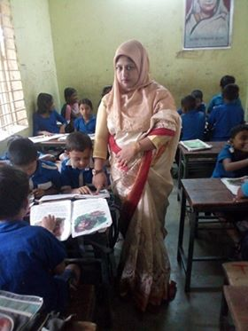
নিরাময়
দুর্বল শিক্ষার্থীকে খুজে বের করে কবিতাংশটুকু পুনরায় আবৃত্তি করতে সহযোগীতা করব।

Slide 28
ধন্যবাদ সবাইকে

